Slide 1
Back Office System
HTML GUIDE
롯데슈퍼 리뉴얼 프로젝트
작성자 | 김미선, 이은경
작성날짜 | 2011.10.18
Version | 0.1
Notes:
1
`

Slide 2
Table of Contents
1) 가이드 HTML 안내
유형별템플릿
팝업템플릿
폴더 및 파일
요소샘플링
2) 요소 샘플링 활용
레이아웃
테이블 보드
그리드 컨트롤
탭 / 버튼 / 아이콘 / HELP
트리메뉴
요소들 간격
윈도우 팝업
3) Firefox Html Validator
파이어폭스 설치
부가기능 설치
오류체크

Slide 3
1) 가이드 HTML 안내
1 | 유형별가이드 | - 총 35페이지 - 타입별 HTML 리스트 및 작업진행 날짜와 상태표기, 해당페이지 링크 [해당페이지 이동] guide01.html
2 | 팝업템플릿 | - 화면설계 진행중 - 팝업 페이지 타입별 HTML 리스트 및 작업진행 날짜와 상태표기, 해당페이지 링크 [해당페이지 이동] guide02.html
3 | 폴더 및 파일 | - HTML, CSS, JS 파일의 해당 경로 및 용도설명 [해당페이지 이동] guide03.html
4 | 요소 샘플링 | - 레이아웃, 버튼 등의 코딩 요소 정리 [해당페이지 이동] guide04.html

Slide 4
1) 요소 샘플링 활용
1. 레이아웃
- 2단 레이아웃 (3:7)
소스
<div class="workingbox">
<!-- working_box_l -->
<div class="working_box_l">내용</div>
<!-- working_box_l end-->
<!-- working_box_r -->
<div class="working_box_r">내용</div>
<!-- working_box_r end-->
</div>
Comment
레이아웃이 3:7의 형태일 경우 class=“workingbox” 를 사용

Slide 5
1) 요소 샘플링 활용
1. 레이아웃
- 2단 레이아웃 (7:3)
소스
<div class="workingbox02">
<!-- working_box_l -->
<div class="working_box_l">내용</div>
<!-- working_box_l end-->
<!-- working_box_r -->
<div class="working_box_r">내용</div>
<!-- working_box_r end-->
</div>
Comment
레이아웃이 7:3의 형태일 경우 class=“workingbox02” 를 사용

Slide 6
1) 요소 샘플링 활용
1. 레이아웃
- 2단 레이아웃 (5:5)
소스
<div class="workingbox03">
<!-- working_box_l -->
<div class="working_box_l">내용</div>
<!-- working_box_l end-->
<!-- working_box_r -->
<div class="working_box_r">내용</div>
<!-- working_box_r end-->
</div>
Comment
레이아웃이 5:5의 형태일 경우 class=“workingbox03” 을 사용

Slide 7
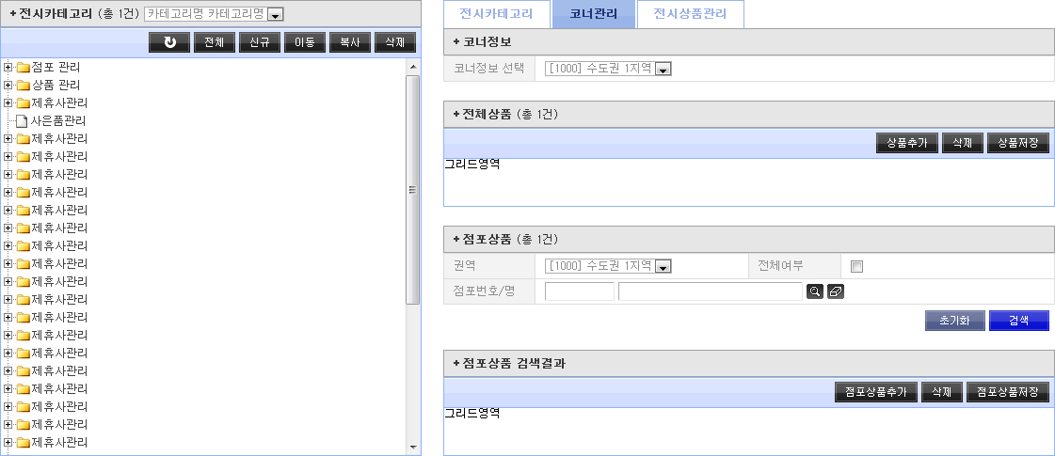
1) 요소 샘플링 활용
1. 레이아웃
- 2단 레이아웃 (4:6)
소스
<div class="workingbox05">
<!-- working_box_l -->
<div class="working_box_l">내용</div>
<!-- working_box_l end-->
<!-- working_box_r -->
<div class="working_box_r">내용</div>
<!-- working_box_r end-->
</div>
Comment
레이아웃이 7:3의 형태일 경우 class=“workingbox05” 를 사용

Slide 8
1) 요소 샘플링 활용
1. 레이아웃
- 3단 레이아웃
소스
<div class="workingbox04">
<!-- working_box_l -->
<div class="working_box_l">내용</div>
<!-- working_box_l end-->
<!-- working_box_r -->
<div class="working_box_r">내용</div>
<!-- working_box_r end-->
</div>
Comment
레이아웃이 3단의 형태일 경우 class=“workingbox04” 를 사용

Slide 9
1) 요소 샘플링 활용
2. 테이블 보드
- 상세테이블 (4단)
소스
<div class="table_insert">
<table summary=“내용">
<caption>내용</caption>
<colgroup>
<col style="width:15%;" />
<col style="width:35%;" />
<col style="width:15%;" />
<col style="width:35%;" />
</colgroup>
<tbody>
<tr>
<th>상품번호/명</th>
<td>인풋박스</td>
<th>판매코드</th>
<td>인풋박스</td>
</tr>
</tbody>
</table>
</div>
Comment
- 4단 테이블 경우 colgroup의 col style이 총 4개이며 좌측부터
타이틀-내용-타이틀-내용 순서대로 가로 넓이를 지정
- 4단의 기본넓이는 100%를 기준으로 15% - 35% - 15% - 35% 로 분배
행이 추가될 경우 <tr></tr>을 추가
열이 추가될 경우 반드시 늘어난 열 개수만큼 col style를 추가하고 <th>와 <td>도 함께추가

Slide 10
1) 요소 샘플링 활용
2. 테이블 보드
- 상세테이블 (6단)
소스
<div class="table_insert">
<table summary=“내용">
<caption>내용</caption>
<colgroup>
<col style="width:11%;" />
<col style="width:23%;" />
<col style="width:11%;" />
<col style="width:22%;" />
<col style="width:11%;" />
<col style="width:22%;" />
</colgroup>
<tbody>
<tr>
<th>타이틀</th>
<td>인풋박스</td>
<th>타이틀</th>
<td>인풋박스</td>
<th>타이틀</th>
<td>인풋박스</td>
</tr>
</tbody>
</table>
</div>
Comment
- 6단 테이블 경우 colgroup의 col style이 총 6개이며 좌측부터
타이틀-내용-타이틀-내용-타이틀-내용 순서대로 가로 넓이를 지정
- 6단의 기본넓이는 100%를 기준으로 11% - 23% - 11% - 22% - 11% - 22% 로 분배
행이 추가될 경우 <tr></tr>을 추가
열이 추가될 경우 반드시 늘어난 열 개수만큼 col style를 추가하고 <th>와 <td>도 함께추가

Slide 11
1) 요소 샘플링 활용
2. 테이블 보드
- 상세테이블 (2단)
소스
<div class="table_insert">
<table summary=“내용">
<caption>내용</caption>
<colgroup>
<col style="width:15%;" />
<col style="width:85%;" />
</colgroup>
<tbody>
<tr>
<th>타이틀</th>
<td>인풋박스</td>
</tr>
</tbody>
</table>
</div>
Comment
- 2단 테이블 경우 colgroup의 col style이 총 2개이며 좌측부터 타이틀-내용 순서대로 가로 넓이를 지정
- 2단의 기본넓이는 100%를 기준으로 15% - 85% 로 분배
행이 추가될 경우 <tr></tr>을 추가
열이 추가될 경우 반드시 늘어난 열 개수만큼 col style를 추가하고 <th>와 <td>도 함께추가

Slide 12
1) 요소 샘플링 활용
2. 테이블 보드
- 상세테이블 (8단)
소스
<div class="table_insert">
<table summary=“내용">
<caption>내용</caption>
<colgroup>
<col style="width:10%;" />
<col style="width:15%;" />
<col style="width:10%;" />
<col style="width:15%;" />
<col style="width:10%;" />
<col style="width:15%;" />
<col style="width:10%;" />
<col style="width:15%;" />
</colgroup>
<tbody>
<tr>
<th>상품번호/명</th>
<td>인풋박스</td>
<th>판매코드</th>
<td>인풋박스</td>
<th>상품번호/명</th>
<td>인풋박스</td>
<th>판매코드</th>
<td>인풋박스</td>
</tr>
</tbody>
</table>
</div>
Comment
- 8단 테이블 경우 colgroup의 col style이 총 8개이며 좌측부터
타이틀-내용-타이틀-내용-타이틀-내용-타이틀-내용 순서대로 가로 넓이를 지정
- 8단의 기본넓이는 100%를 기준으로 10% - 15% - 10% - 15% - 10% - 15% - 10% - 15% 로 분배
행이 추가될 경우 <tr></tr>을 추가
열이 추가될 경우 반드시 늘어난 열 개수만큼 col style를 추가하고 <th>와 <td>도 함께추가

Slide 13
1) 요소 샘플링 활용
2. 테이블 보드
- 상세테이블 (4단 : 넓이가 일정하지 않을 경우)
소스
<div class="table_insert">
<table summary=“내용">
<caption>내용</caption>
<colgroup>
<col style="width:15%;" />
<col style="width:50%;" />
<col style="width:15%;" />
<col style="width:25%;" />
</colgroup>
<tbody>
<tr>
<th>타이틀</th>
<td>인풋박스</td>
<th>타이틀</th>
<td>인풋박스</td>
</tr>
</tbody>
</table>
</div>
Comment
특정영역이 넓은 경우 15% - 50% - 15% - 25% 로
가장 넓은 곳의 영역의 값을 늘려주고 다른 곳의 값을 줄여 100%로 맞춤

Slide 14
1) 요소 샘플링 활용
2. 테이블 보드
- 상세테이블 (4단 : 열이 합쳐질 경우)
소스
<div class="table_insert">
<table summary=“내용">
<caption>내용</caption>
<colgroup>
<col style="width:15%;" />
<col style="width:35%;" />
<col style="width:15%;" />
<col style="width:35%;" />
</colgroup>
<tbody>
<tr>
<th>타이틀</th>
<td>인풋박스</td>
<th>타이틀</th>
<td>인풋박스</td>
</tr>
<tr>
<th>타이틀</th>
<td colspan=“3”>인풋박스</td>
</tr>
</tbody>
</table>
</div>
Comment
특정 열이 합쳐져야 할 경우 열의 개수에 따라 col style의 개수를 맞춤
15% - 35% - 15% - 35%
합쳐질 열의 개수를 <td colspan=“3”> 으로 조절
예) 전체 열이 6개이고 5개의 열이 합쳐지는 경우 colspan=“5”

Slide 15
1) 요소 샘플링 활용
2. 테이블 보드
- 상세테이블 필수 내용 클래스명
소스
<th class="t_pointR">*주소</th>
Comment
필수입력 표시에는 반드시 <th class=“t_pointR”> 을 추가

Slide 16
1) 요소 샘플링 활용
3. 그리드 컨트롤
- 상세테이블 (4단 : 열이 합쳐질 경우)
소스
- 버튼만 있을 경우
<div class="grid_box clfix">
<div class="g_areaR clfix">
<a href="#" class="btn_black" title=“버튼명"><span> 버튼명 </span></a>
</div>
</div>
- 좌우컨텐츠가 다 있을 경우
<div class="grid_box clfix">
<div class="g_areaL clfix">인풋박스</div>
<div class="g_areaR clfix">버튼과 셀렉트박스</div>
</div>
- 컨텐츠, 버튼 모두 없는 경우 (IE6 화면유지를 위해 반드시 추가)
<div class="grid_box clfix">
<div class=“none"></div>
</div>

Slide 17
1) 요소 샘플링 활용
4. 탭 / 버튼 / 아이콘 / HELP
- 탭
소스
<div class="grid_box clfix">
<div class="tab_box clfix">
<ul class="tab clfix">
<li><a href="#" class="tabmu_on" title="탭내용"><span>탭내용을 넣어주세요</span></a></li>
<li><a href="#" class="tabmu" title="탭내용"><span>탭내용을 넣어주세요</span></a></li>
<li><a href="#" class="tabmu" title="탭내용"><span>탭내용을 넣어주세요</span></a></li>
</ul>
</div>
</div>
Comment
활성화 된 탭에는 tabmu_on 클래스를 사용
- 버튼 (검색영역)
소스
활성버튼
<div class="btn_sch">
<a href="#" class="btn_gblue" title="초기화"><span>초기화</span></a>
<a href="#" class="btn_blue" title="검색"><span>검색</span></a>
</div>
비활성버튼
<div class="btn_sch">
<a href="#" class="btn_blue_none" title="초기화"><span>초기화</span></a>
<a href="#" class="btn_blue_none" title="검색"><span>검색</span></a>
</div>
Comment
검색용 버튼
버튼에 반드시 각각의 해당 클래스로 사용
- 초기화, 검색 비활성 버튼 클래스 class=“btn_blue_none”

Slide 18
1) 요소 샘플링 활용
4. 탭 / 버튼 / 아이콘 / HELP
- 버튼 (그리드 영역)
소스
활성버튼
<a href="#" class="btn_black" title=“미리보기"><span>미리보기</span></a>
<a href="#" class="btn_black en“ title="EXCEL"><span>EXCEL</span></a>
비활성버튼
<a href="#" class="btn_none" title=“미리보기"><span>미리보기</span></a>
<a href="#" class="btn_none en“ title="EXCEL"><span>EXCEL</span></a>
Comment
그리드 영역 버튼
한글 텍스트 버튼 클래스 class="btn_black“
영문 또는 EXCEL 버튼 클래스 class="btn_black en“ (반드시 두개의 클래스를 사용)
비활성 버튼 클래스 class=“btn_none”
영문 비활성 버튼 클래스 class=“btn_none en” (반드시 두개의 클래스를 사용)
- 버튼 (테이블 영역 내부)
소스
활성버튼
<a href="#" class="btn_gray" title=“샘플보기"><span>샘플보기</span></a>
비활성버튼
<a href="#" class="btn_gray_none" title=“샘플보기"><span>샘플보기</span></a>
Comment
테이블 영역 내부 버튼

Slide 19
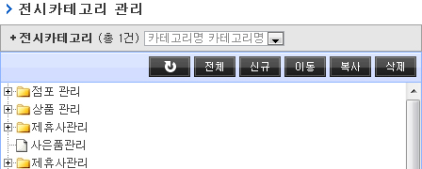
1) 요소 샘플링 활용
4. 탭 / 버튼 / 아이콘 / HELP
- 버튼 (트리메뉴 새로고침)
소스
활성버튼
<a href="#" class="refresh“><img src="../../img/content/btn_refresh.gif" alt="새로고침" /></a>
비활성버튼
<a href="#" class="refresh“><img src="../../img/content/btn_refresh_none.gif" alt="새로고침" /></a>
- 버튼 (전체제어 및 팝업)
소스
<!-- total page button -->
<div class="page_btnbox marT20">
<a href="#" class="btn_page" title="추가"><span>추가</span></a> <a href="#" class="btn_page" title="삭제"><span>삭제</span></a> <a href="#“ class="btn_page" title="저장"><span>저장</span></a> <a href="#" class="btn_page" title="닫기"><span>닫기</span></a>
</div>
<!-- // total page button -->
Comment
전체제어 및 팝업버튼
전체에 해당되는 내용을 추가, 삭제, 저장할시에 해당 영역을 넣어주시고 해당사항이 없을 경우 div 전체삭제

Slide 20
1) 요소 샘플링 활용
4. 탭 / 버튼 / 아이콘 / HELP
- 아이콘 (일반 코멘트)
소스
<span class="ico_help“>텍스트 내용을 넣어주세요</span>
- 아이콘 (테이블 내부)
소스
<span class="ico_que“>텍스트 내용을 넣어주세요</span>

Slide 21
1) 요소 샘플링 활용
4. 탭 / 버튼 / 아이콘 / HELP
- HELP (버튼이 없는 경우)
소스
<div class="help_box">
<div class="help_dsc01 clfix">
<h3 class="ico_help">일괄등록안내</h3>
<ul>
<li>신규업체 등록시 신규버튼을 클릭후 입력해주세요.</li>
<li>신규업체 등록시 신규버튼을 클릭후 입력해주세요.</li>
<li>신규업체 등록시 신규버튼을 클릭후 입력해주세요.</li>
</ul>
</div>
</div>
Comment
도움말에 버튼이 없는 경우 div 클래스명 help_dsc01

Slide 22
1) 요소 샘플링 활용
4. 탭 / 버튼 / 아이콘 / HELP
- HELP (버튼이 있는 경우)
소스
<div class="help_box">
<div class="help_dsc02 clfix">
<h3 class="ico_help">일괄등록안내</h3>
<ul>
<li>신규업체 등록시 신규버튼을 클릭후 입력해주세요.</li>
<li>신규업체 등록시 신규버튼을 클릭후 입력해주세요.</li>
<li>신규업체 등록시 신규버튼을 클릭후 입력해주세요.</li>
</ul>
<div class="btn_area"><a href="#" class="btn_gray" title="샘플보기"><span>샘플보기</span></a></div>
</div>
</div>
Comment
도움말에 버튼이 있는 경우 div 클래스명 help_dsc02
버튼이 포함된 div 추가

Slide 23
1) 요소 샘플링 활용
5. 트리메뉴
css, js 파일 적용 소스
<link rel="stylesheet" type="text/css" href="../../com/css/contents.css" />
<link rel="stylesheet" type="text/css" href="../../com/css/jquery.treeview.css" />
<script src="../../com/js/jquery-1.6.4.min.js" type="text/javascript"></script>
<script src="../../com/js/jquery.all.js" type="text/javascript"></script>
<script src="../../com/js/design.js" type="text/javascript"></script>
Comment
트리메뉴 적용시 해당 css와 js파일의 순서를 위와 같이 지켜주어야함

Slide 24
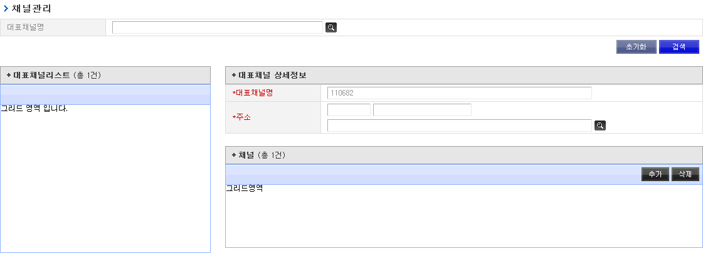
1) 요소 샘플링 활용
6. 요소들 간격
- 컨텐츠박스 사이 간격
소스
<div class="tit_bar marT20">
Comment
요소들 간의 간격은 타이틀 바 div 클래스에 marT20 을 추가하여 조절
해당 css내용은 margin-top:20px; 로 위로 20픽셀의 간격을 준다는 의미

Slide 25
1) 요소 샘플링 활용
6. 요소들 간격
- 버튼 사이 간격 (모든 버튼 공통)
스페이스바 한칸 띄우기
소스
<a href="#" class="btn_black" title=“추가"><span>추가</span></a> <a href="#" class=“btn_black" title=“삭제"><span>삭제</span></a>
Comment
모든 버튼 사이 간격은 스페이스바 한칸을 띄어 간격 조절

Slide 26
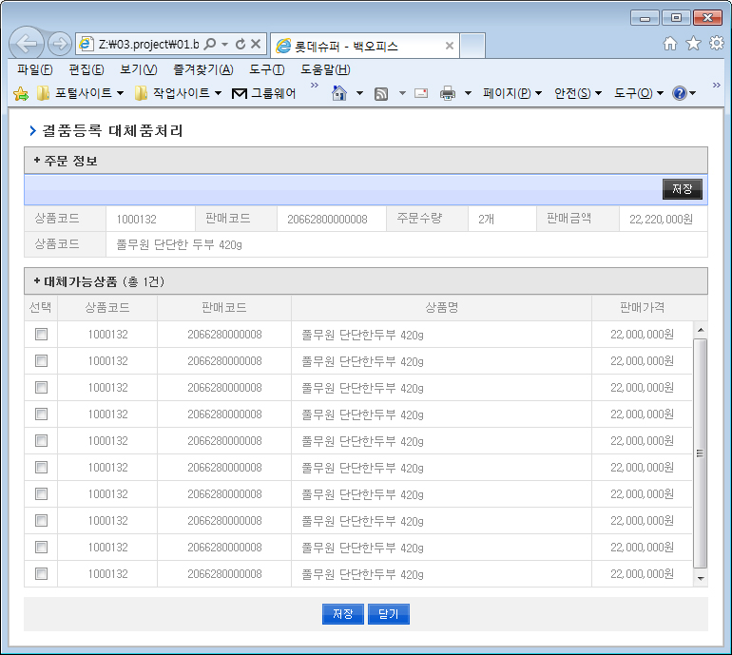
1) 요소 샘플링 활용
7. 윈도우 팝업
소스
<div id="content" class="popup_body“>
Comment
팝업으로 띄울시 상하좌우 여백을 위한 클래스
Class=“popup_body” 를 반드시 추가
- 여백간격은 상하좌우 15px

Slide 27
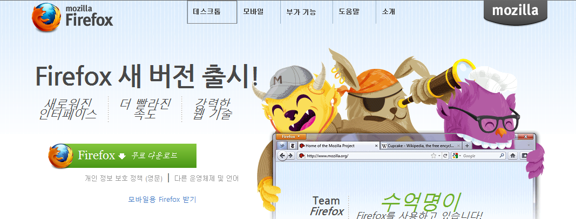
3) Firefox Html Validator
1. 파이어폭스 설치
파이어폭스 다운로드 http://www.mozilla.or.kr/ko/
위 링크에 접속 후 아래 그림처럼 붉게 표시된 부분을 클릭하여 Firefox 다운로드 받은 뒤 설치.
2. 부가기능 설치
1) [도구>부가기능] 클릭

Slide 28
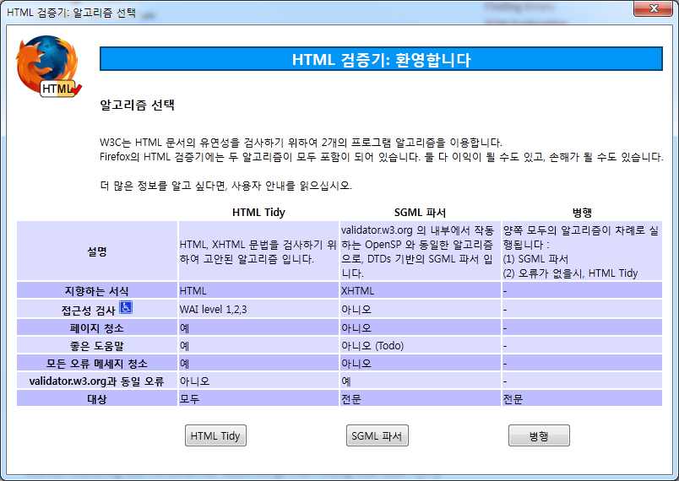
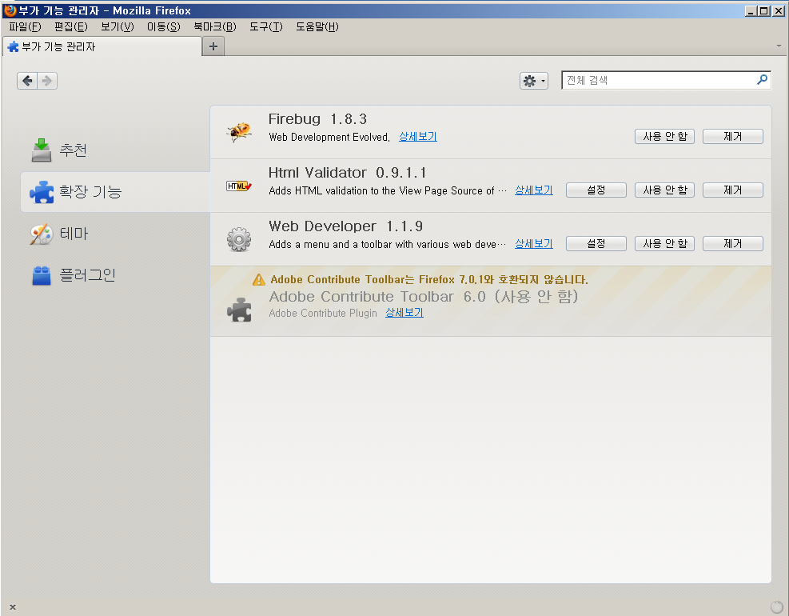
3) Firefox Html Validator
2. 부가기능 설치
확장기능 탭 클릭 후 우측 상단의 검색영역에서 ㄱ. Html Validator을 검색하여 버전 Html Validator 0.9.1.1 설치
ㄴ. Firebug를 검색하여 버전 Firebug 1.8.3 설치
2) 설치가 완료되면 우측 그림처럼 설치된 부가기능이 표시됨.
3) HTML 검증기 팝업에서 병행 선택
부가기능 설치완료

Slide 29
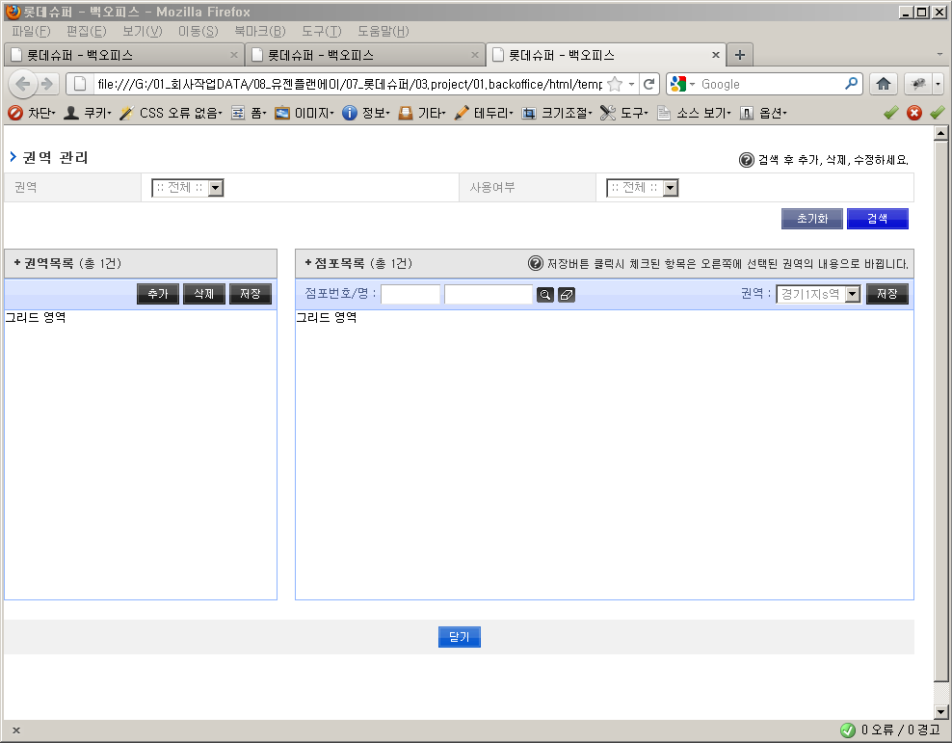
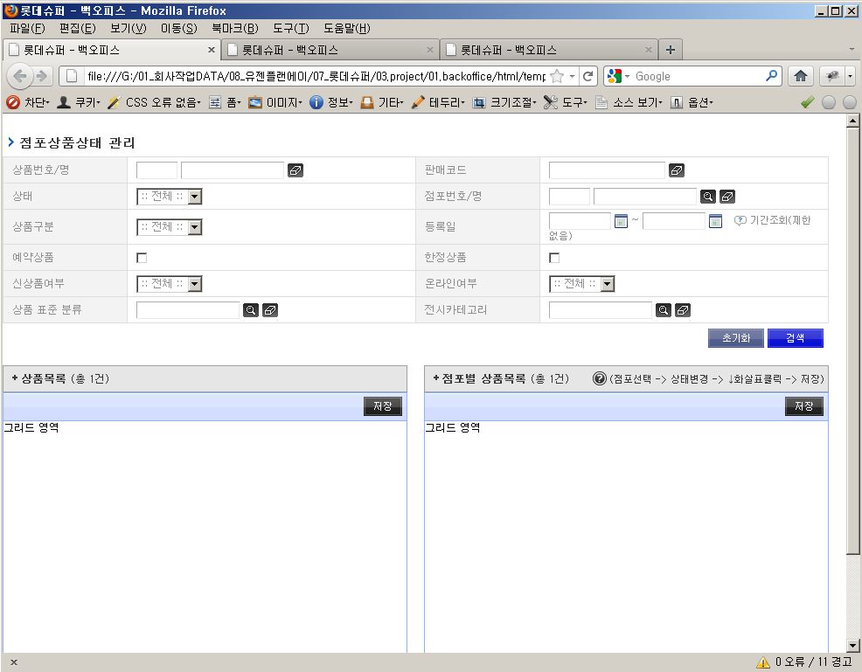
3) Firefox Html Validator
3. 오류체크
1) 오류가 없는 경우
2) 경고 또는 오류가 있는 경우

Slide 30
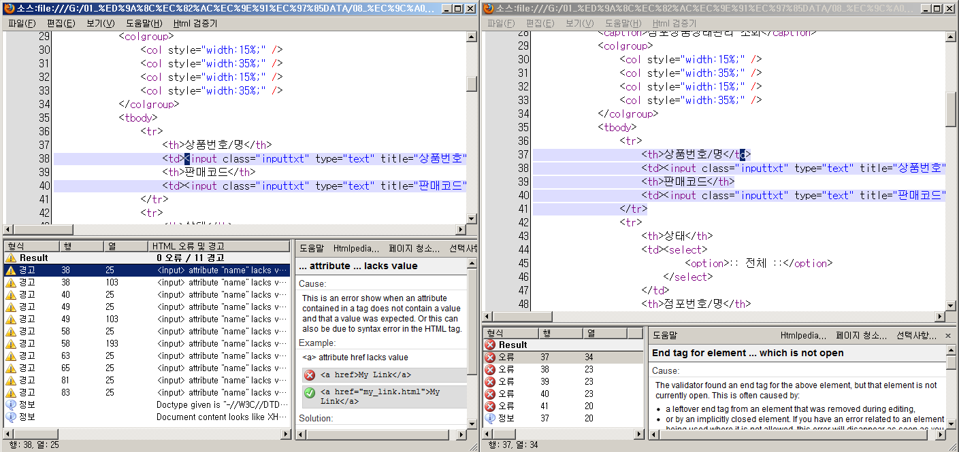
3) Firefox Html Validator
3. 오류체크
3) 경고 또는 오류 찾기
- 우측 하단의 상태표시줄에 경고 또는 오류표시가 된 부분을 더블 클릭한다.
아래와 같은 소스화면이 뜨게 되는데, 좌측 하단 영역에는 경고 또는 오류내용을 표시해주고 우측 하단 영역에는 오류에 대한 내용 및 예제가 나온다.
일단 좌측 하단 영역에서 표시되는 경고 및 오류 내용을 더블 클릭하면 상단 소스내용에서 해당 라인으로 이동하여 어떤 부분에서 경고/오류 났는지 알 수 있다.
경고/오류 내용을 확인하고 수정하여 오류 없음 표시가 나오면 다음 작업으로 넘어가면 된다.

Slide 31
End of Document

